Slide 1

레저스포츠
커스텀 패키징 서비스
Linkivity
대전 2반 6팀

Slide 2
Contents
팀 소개
1
프로젝트 개요
2
기대효과
3
주요 기능
4
UCC
5

Slide 3
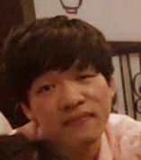

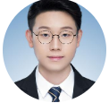


팀 소개
1
팀명
재인이 달려
프로젝트명
링키비티
CONTENTS. A
75%
CONTENTS. A
75%
팀원
CONTENTS. A
75%
CONTENTS. A
75%
팀장 이재인
Back-End
Server
길민규
Front-End
김석환
Front-End
노휘종
Back-End
이동현
Back-End

Slide 4










팀 소개 (기술스택)
1

Slide 5


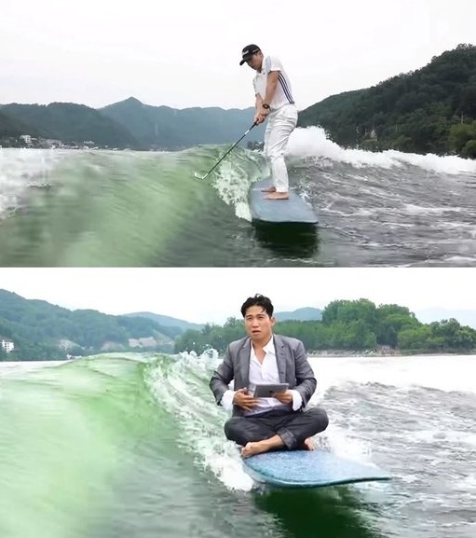
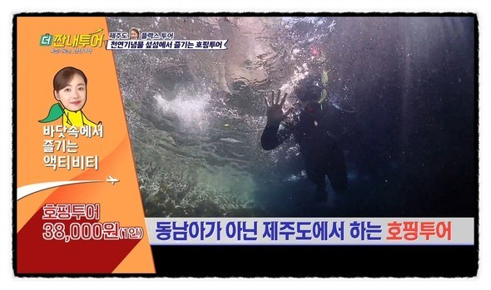

프로젝트 개요
2

Slide 6


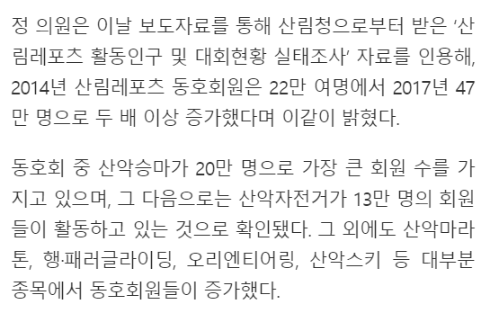

프로젝트 개요
2

Slide 7

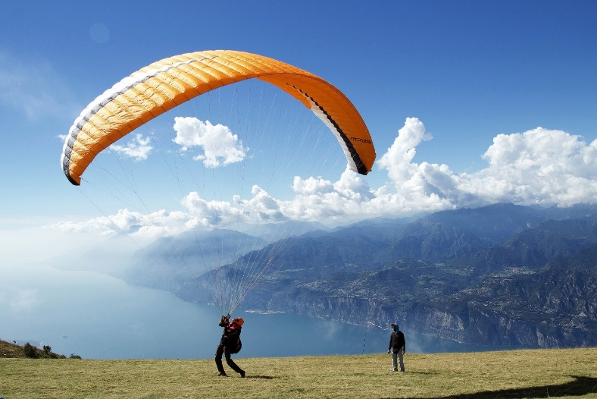
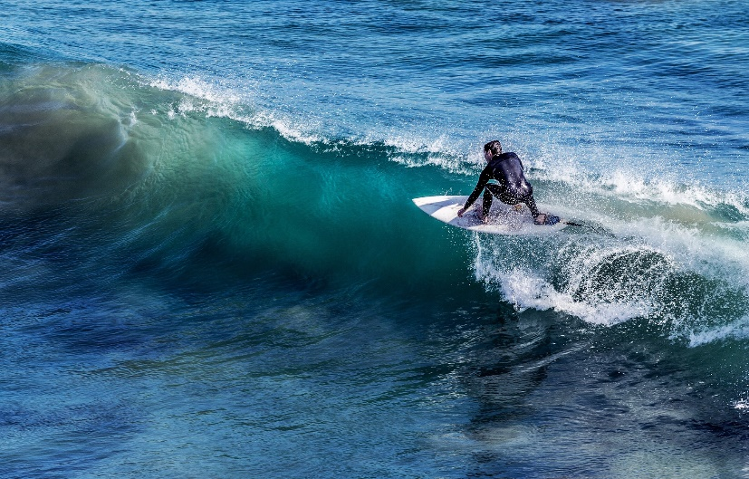

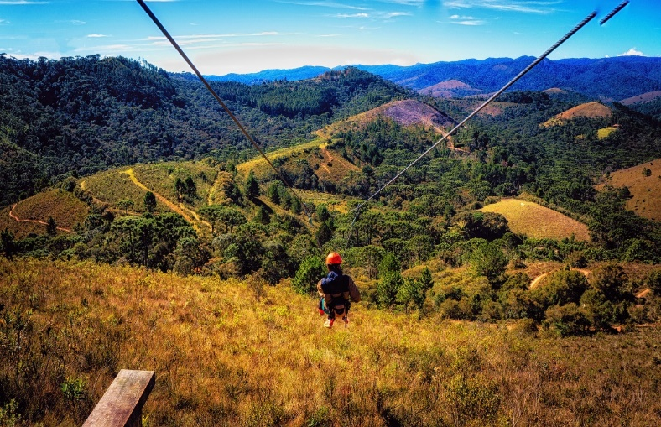
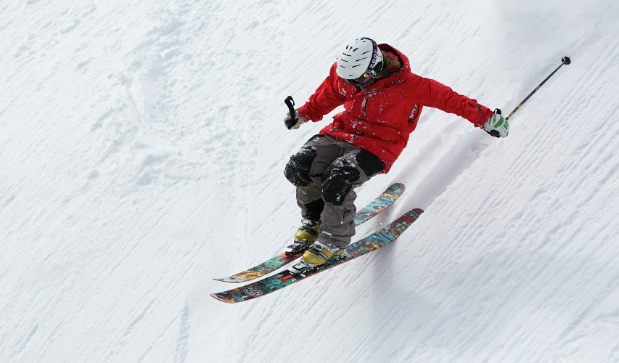


프로젝트 개요
2
\80,000
\50,000
봄
여름
너무 비싼 가격!!!
\55,000
\70,000
가을
겨울

Slide 8

프로젝트 개요
2
“사계절 내내 원하는 레저 스포츠를
저렴하게 즐겨보자!”
계절별 다양한 레저 스포츠를 원하는대로 패키징하여
더욱 저렴하게 즐길 수 있는 커스텀 패키징 서비스 플랫폼

Slide 9


프로젝트 개요
2
커스텀 패키징 서비스 플랫폼
레저 스포츠 상품 등록
상품 커스텀 패키징
Linkivity
고객 유치 및 홍보
저렴하고 다양한
레저 스포츠 경험
판매자
구매자

Slide 10




기대효과
3
기존 서비스와의 차별점
기존 서비스
링키비티
+
+
숙박
레저
레저
레저

Slide 11




기대효과
3
기존 서비스와의 차별점
구매자
판매자
직접 구성하는
패키지 상품
홍보 효과
돈/시간 절감

Slide 12



기대효과
3
1
2
3
서로 다른 계절의
레저 스포츠 패키징
사계절 내내
수익 창출
더 많은
고객 유치

Slide 13
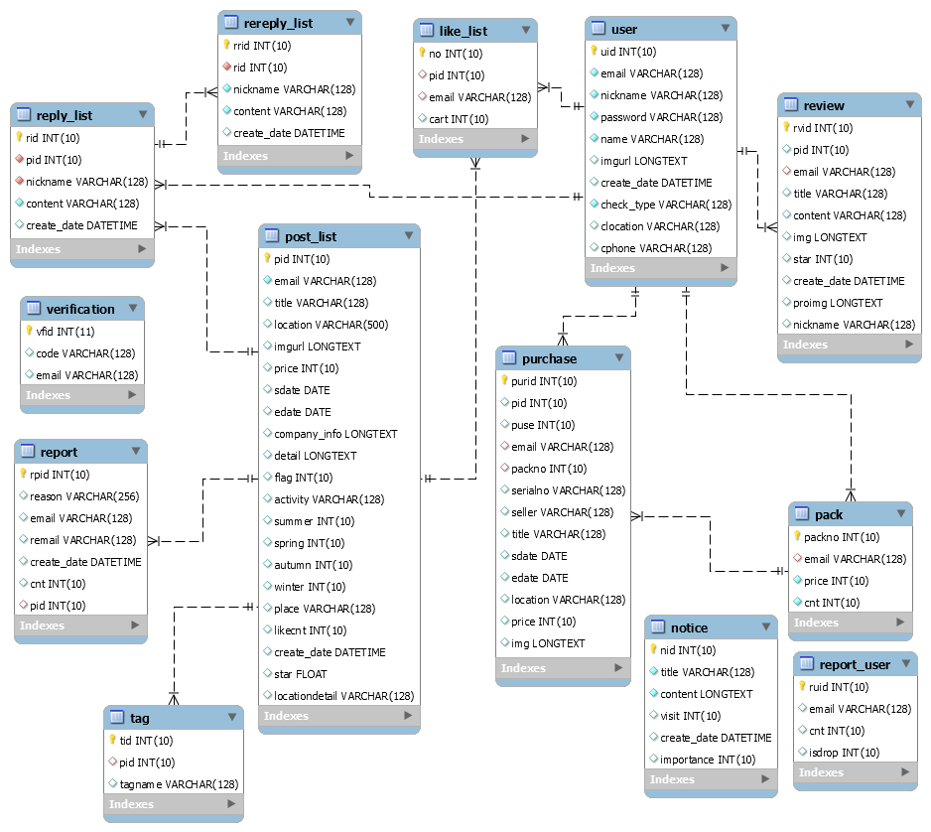
주요 기능
4
ERD

Slide 14
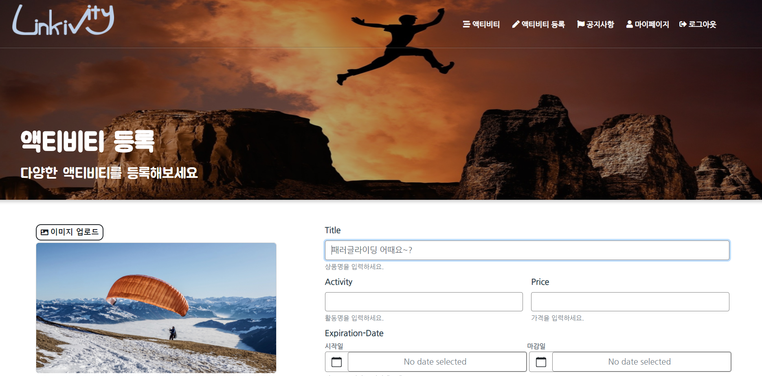
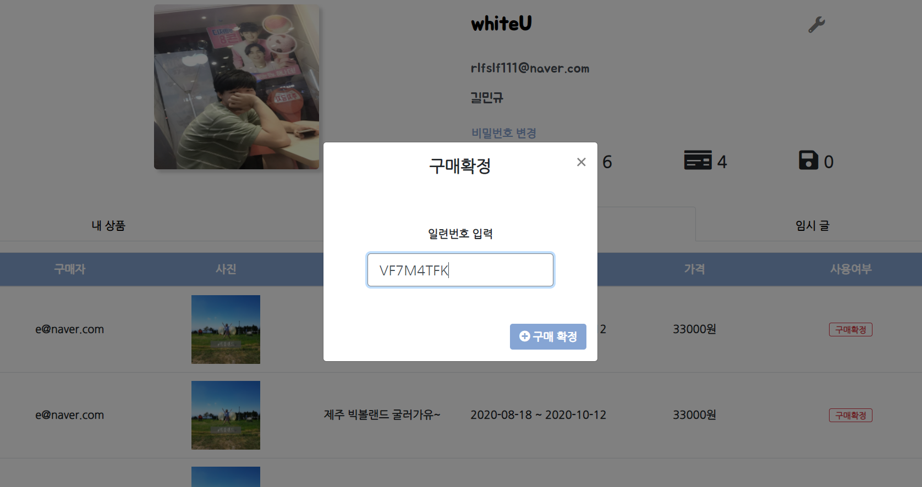
주요 기능
4
판매자
액티비티 등록
사용자 이용 확정

Slide 15
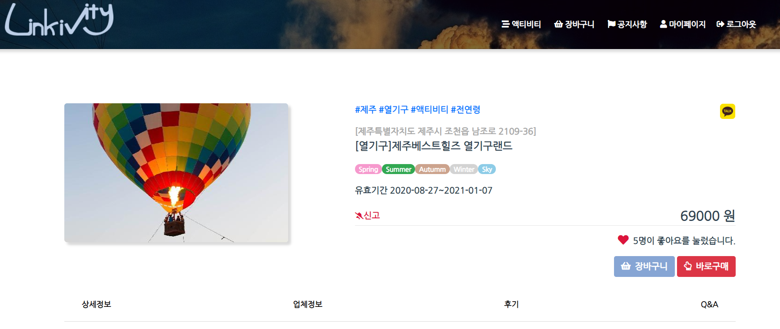
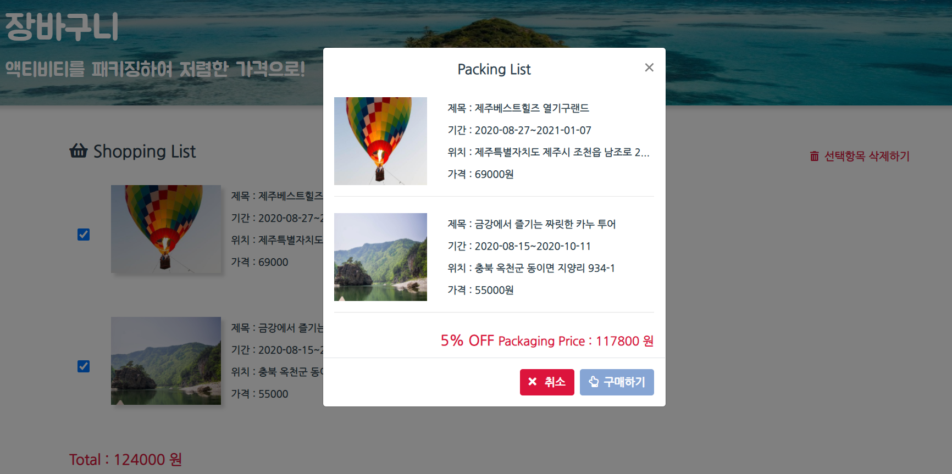
주요 기능
4
구매자
상품 좋아요
장바구니 담기
상품 패키징 및 구매

Slide 16
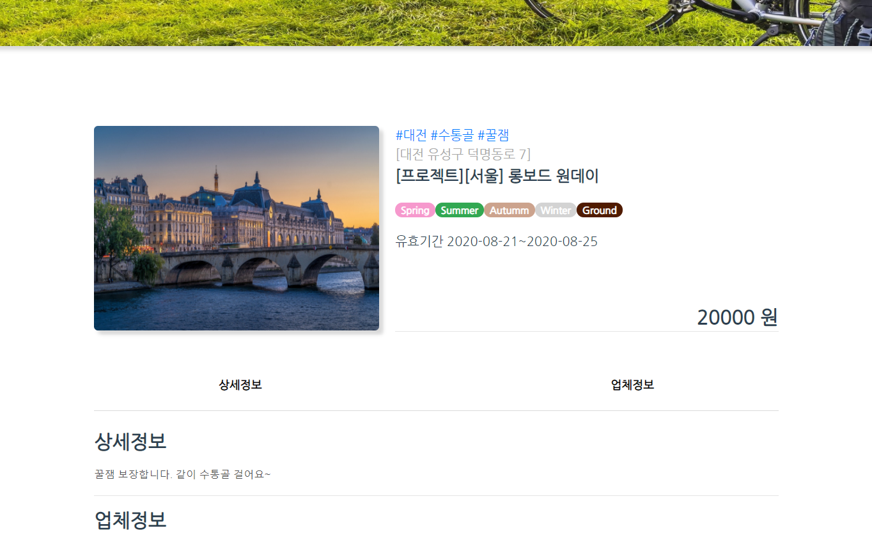
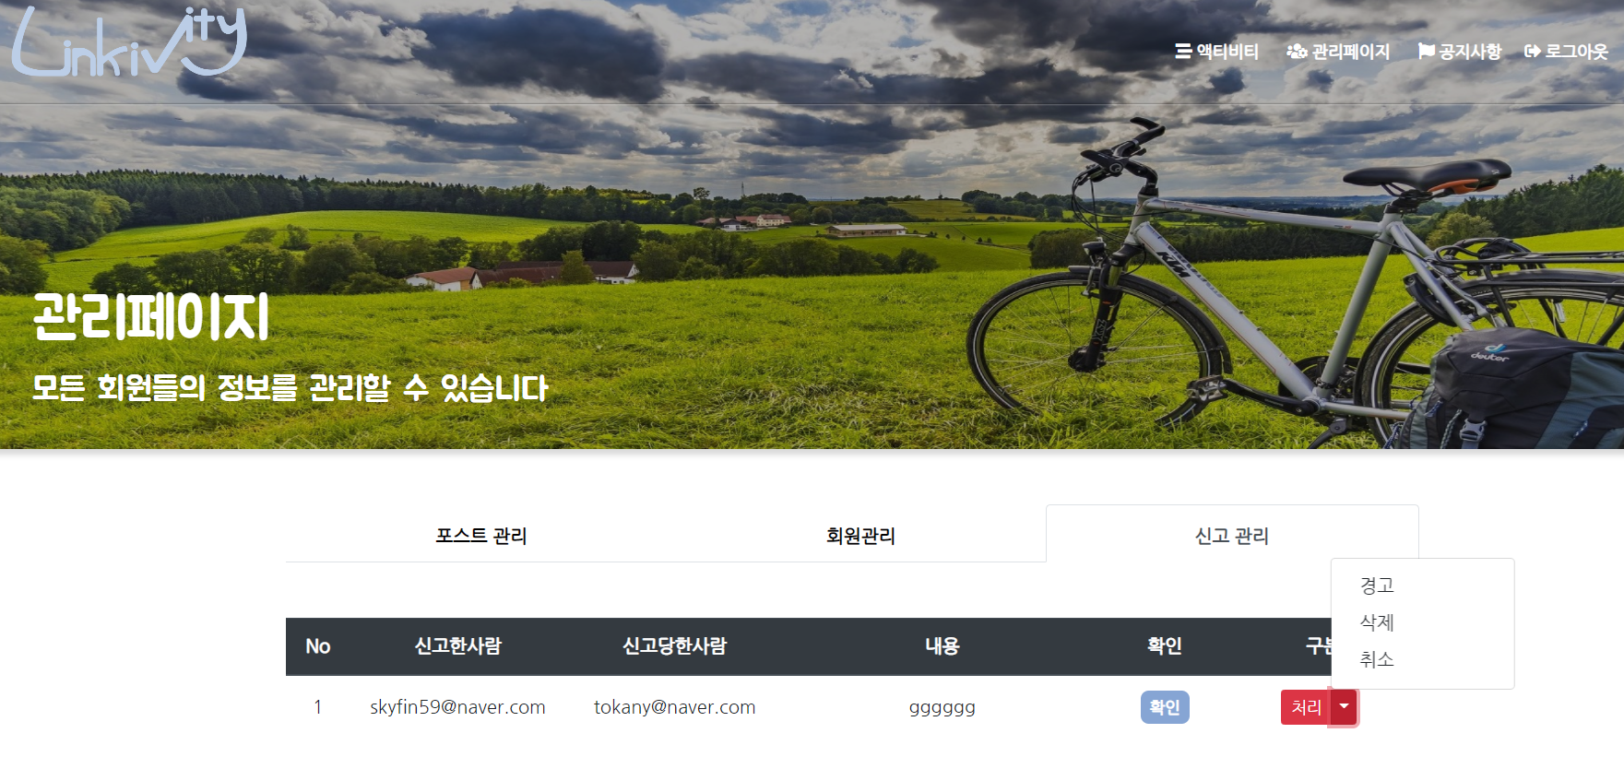
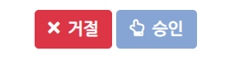
주요 기능
4
관리자
판매자 상품등록
거절 및 승인
포스트 및 회원관리

Slide 17
UCC (시연영상)
5

Slide 18
Q & A

